Slide 1


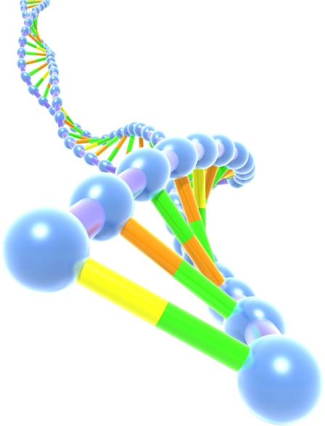
الوراثة والمجتمع
المساق الإلكتروني الثاني مفتوح المصدر
مركز التعلم الإلكتروني
العلاج الجيني

Slide 2
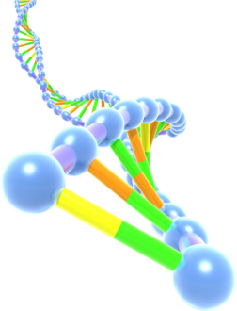
أنواع العلاج الجيني :
يقسم العلاج الجيني حسب نوع الخلايا التي يتم التعديل عليها الى نوعين :
العلاج الجيني
العلاج الجيني للأمشاج الجنسية (الحيوان المنوي والبويضة)
العلاج الجيني للخلايا الجسمية للإنسان

Slide 3
العلاج الجيني للخلايا الجسمية للإنسان
  (الخلايا الجسمية هي جميع خلايا الجسم ماعدا الحيوانات المنوية والبويضات): تعديل الجين المعطوب للخلايا الجذعية (الأم) المصابة ، وهي الخلايا سريعة الإنقسام والتي تعطي الخلايا المصابة

Slide 4
أنواع الامراض التي يتم معالجتها جينياً:
يساعد في علاج الأمراض المتوارثة والمكتسبة مثل :
حالة فقر الدم المنجلي : حيث يكون العلاج بتعديلِ الجينِ المعطوب في خلايا الدم الجذعية المأخوذة من النخاع العظمي
مرض السكري نوع (1) : حيث يعالج بإحداث التعديل للجين المعطوب في الخلايا المسؤولة عن إنتاج الأنسولين في البنكرياس

Slide 5
مميزات العلاج الجيني للخلايا الجسمية للإنسان
بما أن التعديل على الخلايا الجسمية لا يشمل الأمشاج الجنسية (الحيوان المنوي والبويضة) فإن هذا العلاج لا ينتقل إلى الأجيال اللاحقة ولا يتم توارثه
هذه التقنية تحت التجربة : حيث أجريت لبعض الحالات خاصةً الأمراض الشديدة كمرض الأنيميا المنجلية
يسبب الكثير من المعاناة للمصاب مثل الالتهابات البكتيرية ، الجلطات القلبية والوفاة بمتوسط عمرٍ صغير

Slide 6
حالة تم علاجها جينياً :
تم علاج شابٍ عمرهُ 13 عام مصاب بالأنيميا المنجلية عن طريق تعديل الجين المعطوب وأصبحت الحالة الصحية للشاب جيدةً ، وقد أجري العلاج حسب الخطوات التالية :
جمعت الخلايا الجسميةُ المصابةُ من المريض (خزعة من النخاع العظمي وهو مكان الخلايا الجذعية المسؤولة عن إنتاج خلايا الدم) وحُفظت في بيئةٍ مناسبةٍ في المختبر لإجراء التعديل عليها
إخضاع المريض لعلاجٍ كيميائي للقضاء على جميع الخلايا المصابةُ المتبقية

Slide 7
إدخال الجين السليم إلى الخلايا التي جُمعت باستخدام ناقل (فيروس) بعد إيقاف الجين المعطوب
إعادة الخلايا المعدلة إلى الشخص مع مراقبةٍ ومتابعةٍ طبية لفترةٍ زمنيةٍ طويلة استمرت على مدى سنةٍ وأكثر حتى التأكد من عودة الجين المعدل للعمل وإنتاج البروتين المكون للهيموجلوبين بالنوعيةِ والكميةِ الصحيحة
بالنسبة للشاب فقد تمت مراقبته لمدة 15 شهراً ، حيث أُجريت له الفحوصاتُ بشكل دوري وتم التأكد من أن جميع القيم لديه طبيعية

Slide 8
مخاطر العلاج الجيني للخلايا الجسمية للإنسان
العلاج الكيميائي وما يرافقهُ من أعراضٍ جانبيةٍ مثل فقر الدم وحدوث الالتهابات والآلام وغيرها
دخول الجين في مكان خطأ في المادة الوراثية قد يؤدي إلى تغيراتٍ غيرُ طبيعيةٍ بها ، مما يُنذر بتكون سرطاناتٍ معينة
عدم المقدرةِ على السيطرة على كمية البروتين المنتجة من الجين المُدخل أو إنتاج بروتين بصفات جديدة سامة

Slide 9
العلاج الجيني للأمشاج الجنسية (الحيوان المنوي والبويضة):
التعديل يكون للجين المعطوب في الحيوان المنوي والبويضة
حتى الأن لم يتم تطبيقه على الإنسان بشكل علاجي وهو في طور البحث والتجريب على الحيوانات ، ويتطلعُ العلماءُ إلى تطبيق هذه التقنية
فالعالم هنري ملير من جامعه ستانفورد يقول : " إذا لم يتم اتخاذُ الخطواتِ الأولى لتطبيق التعديل الجيني للخلايا الجرثومية ، فإن التخلص من الأمراض الوراثية لن يكون ممكناً "

Slide 10
العلاج الجيني للأمشاج الجنسية (الحيوان المنوي والبويضة) :
بما أن العلاج الجيني يكون على مستوى الأمشاج الجنسية ، فإن الجين المعدل ينتقل للأبناء ويتم توارثه ، وهذا يوقف عملية توارثِ المرضِ الوراثي للأجيالَ القادمة

Slide 11
مخاطر العلاج الجيني للأمشاج الجنسية :
  أي خطأ في إدخال الجين للمكان المحدد قد يؤدي إلى أمراض خطيرةٍ كالسرطانات.
  الخطورة هنا أن الخطأ سيتم توارثه للأجيال القادمة

Slide 12
الحدود الأخلاقية والدينية والقانونية للعلاج الجيني
الموافق والمشجع على التعديل الجيني وبالأخص الجسمي :
علاج الأمراض الوراثية الخطيرة التي تسبب الكثير من المعاناةِ والتكلفةِ والوفاة مثل فقر الدم المنجلي والتلاسيميا، خاصةً أن هذه الأمراض منتشرةٌ على مستوى العالم ويتم توارثها بسهولة

Slide 13
الحدود الأخلاقيةُ والدينيةُ والقانونية للعلاج الجيني
المعارض للعلاج الجيني :
التكلفةُ الباهظة التي تؤدي إلى حرمان الفقراء من حقهم في هذا العلاج
المخاطرُ المرافقة للعلاج الجيني كالإصابة بالسرطانات
العلاج الجيني للحيوان المنوي والبويضة : الاستخدام الخاطئ كاستخدامهِ لتصميم شكل المولود
مسؤوليةٌ كبيرةٌ تجاه الأجيالِ اللاحقةِ حيث سيتم توارث الأخطاء

Slide 14
المراجع
Gene Therapy in a Patient with Sickle Cell Disease,N Engl J Med 2017; 376:848-855March 2, 2017DOI: 10.1056/NEJMoa1609677
http://www.acsh.org/news/2017/03/07/did-gene-therapy-cure-sickle-cell-disease-10950
http://www.nationalreview.com/article/430689/embryo-gene-modification-treat-diseases-use-it-cautiously
Gene Therapy: The Potential Applicability of Gene Transfer Technology to the Human Germline, Kevin R. Smith,Int J Med Sci. 2004; 1(2): 76–91

